Slide 1
Grootheden factor eenheden
Grootheden en eenheden

Slide 2
Grootheid
Grootheid en eenheid
Onderwerp / meetbaar
Eerste twee kolommen uit binas tabel 6

Slide 3
Voorbeelden van een grootheid
Grootheid en eenheid
Snelheid v
Volume V
Tijd t
Temperatuur T
Kracht F
Frequentie f

Slide 4
Grootheid en eenheid
Denk dus aan:
hoofd en kleine letters!!!!!!

Slide 5
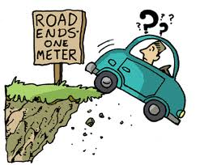
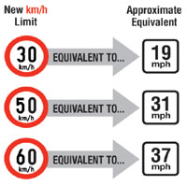
Eenheid
20 drops of water makes about 1 milliliter
Maat / staat achter het getal
Waar druk je het getal in uit
Laatste twee kolommen van Binas tabel 6

Slide 6
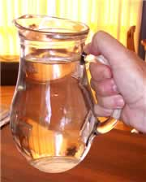
Eenheid
20 drops of water makes about 1 milliliter
5 druppels water is ongeveer 1 mL
1 theelepel met water is ongeveer 5 mL
1 kan met water is 1 L

Slide 7
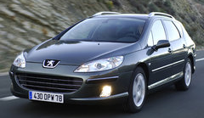
Eenheid
1 paperclip is ongeveer 1 g
Een Citroen 2CV is 560 kg
Peugeot 407 SW is 1476 kg

Slide 8
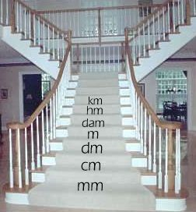
Metriek stelsel wiskunde
Factor

Slide 9
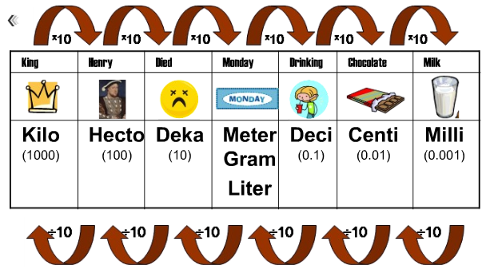
Metriek stelsel wiskunde
Factor

Slide 10
Metriek stelsel wiskunde
Factor
Letter om getal makkelijker te schrijven
Zie tabel 3 binas voor waarde en afkorting (letter)
De letter staat voor een factor!
milli m x 1/1000
Kilo k x1000

Slide 11
Wat is wetenschappelijk
Metriek
$${10}^{2} betekend 10 × 10= 100$$
$${10}^{3} betekend 10 × 10 ×10= 1000$$
Het cijfer boven de 10 spreek je uit als tot de macht ….
Het cijfer geeft het aantal nullen aan achter de 1.

Slide 12
Metriek stelsel wiskunde
Factor
Nu kunnen we het metriek stelsel ook wetenschappelijk schrijven.

Slide 13
Metriek stelsel wiskunde
Factor
micro μ 0,000001 ${10}^{−6}$
milli m 0,001
centi c 0,01
deci d 0,1
1
deca da 10
hecto h 100
kilo k 1.000
Mega M 1.000.000 ${10}^{6}$
${10}^{−3}$
${10}^{−2}$
${10}^{−1}$
${10}^{0}$
${10}^{1}$
${10}^{2}$
${10}^{3}$

Slide 14
Waarom wetenschappelijk
Factor

Slide 15
Wat schrijf je
Factor
Grootheid | is | getal | factor | eenheid
s | = | 10 | k | m
s | = | 10 | d | m
s | = | 10 | c | m
s | = | 10 | m | m
s | = | 10 | μ | m

Slide 16
Factor
Wat beteken het
Grootheid | is | getal | ● factor | eenheid
s | = | 10 | $● 1000$(k) | m
s | = | 10 | $● \frac{1}{10}$(d) | m
s | = | 10 | $● \frac{1}{100}\text{ (}$c) | m
s | = | 10 | $● \frac{1}{1000}$(m) | m
s | = | 10 | $● \frac{1}{1000000}$(μ) | m
3

Slide 17
Factor
Wat beteken het
Zie tabel 3 binas voor de factor
Grootheid | is | getal | ● factor | eenheid
s | = | 10 | $●{ 10}^{3}$(k) | m
s | = | 10 | $● {10}^{−1}$(d) | m
s | = | 10 | $● {10}^{−2}$(c) | m
s | = | 10 | $● {10}^{−3}$ (m) | m
s | = | 10 | $●{ 10}^{−6}$(μ) | m
3

Slide 18
Factor
Nog meer toepassing
Grootheid | is | getal | ● factor | eenheid
m | = | 10 | k | g
m | = | 10 | $● 1000$ (${10}^{3}$) | g
m | = | 10.000 |  | g
t | = | 10 | μ | s
t | = | 10 | $● \frac{1}{1000000}$ (${10}^{−6}$) | s
t | = | 0,00001 |  | s
3

Slide 19
Grootheid , factor , eenheid
Grootheid, Factor en Eenheid
m = 10 mg = 10 ● ${10}^{−3}$ g = 0,01 g
t = 10 ms = 10 ● ${10}^{−3}$ s = 0,01 s
s = 10 mm = 10 ● ${10}^{−3}$ m = 0,01 m

